Slide 1
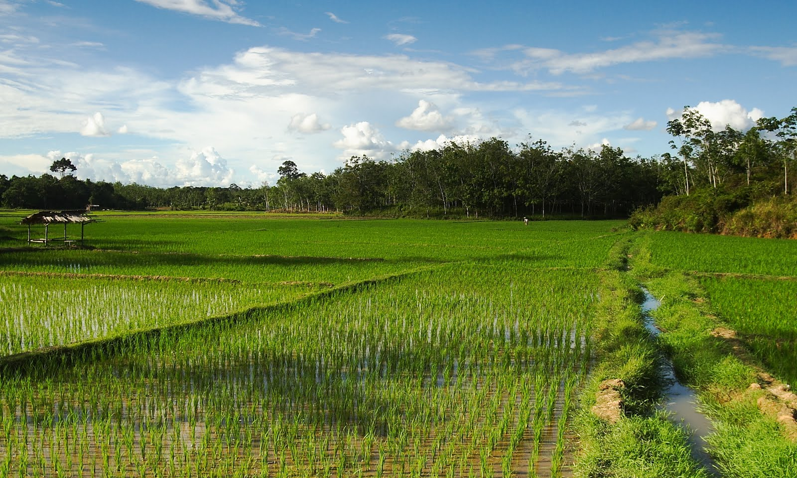
স্বাগতম

Slide 2
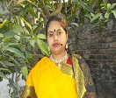
শিক্ষক পরিচিতি
শ্রেণিঃ ৬ষ্ঠ
বিষয়ঃ বাংলা (কবিতা)
বিষয় বস্তুঃ জন্মভূমি
সময়ঃ ৫০ মিনিট
তারিখঃ০৯/০৩/২০২০ ইং
মোছাঃ তানজিমা আক্তার
সহকারি শিক্ষক ( আই,সি,টি )
আড়িয়াডাঙ্গী উচ্চ বিদ্যালয়,সাঁথিয়া,পাবনা।
E-mail: mst.tanzimaakter@gmail.com

Slide 3
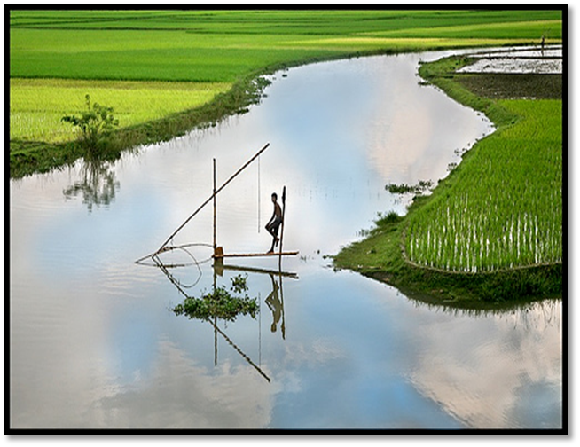
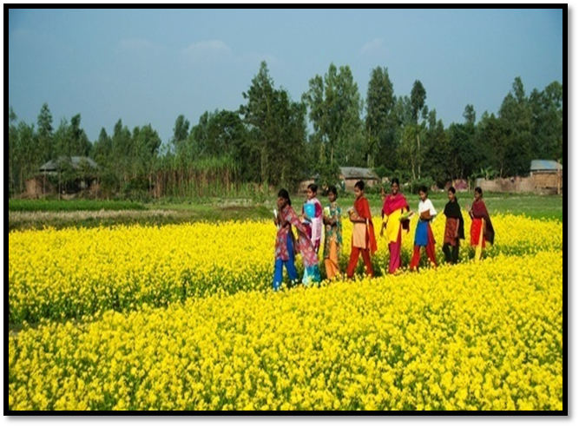
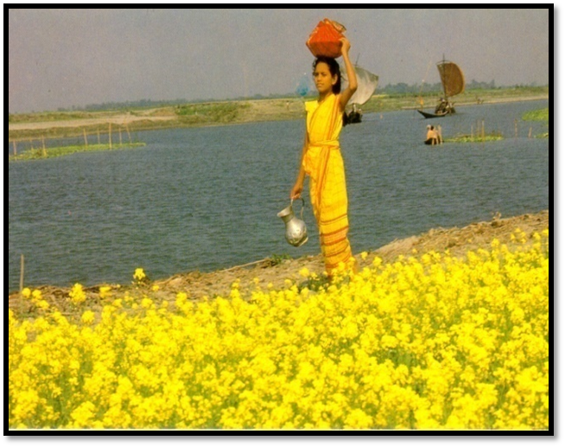
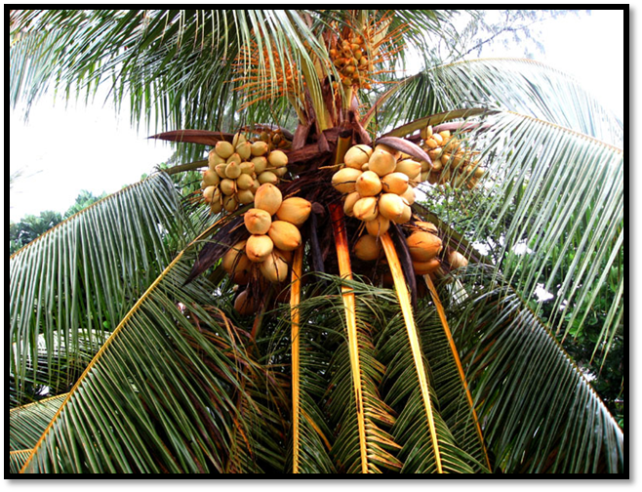
উপরের ছবি গুলোতে তোমরা কি দেখতে পাচ্ছো?

Slide 4
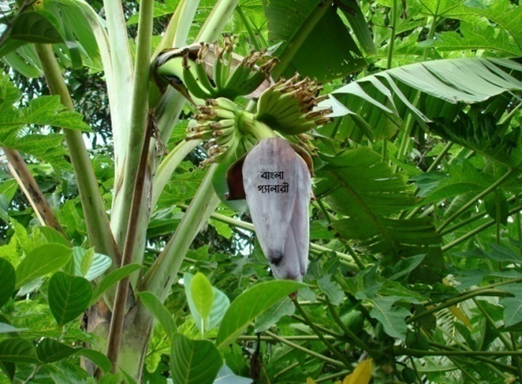
জন্মভূমি
রবীন্দ্রনাথ ঠাকুর
https://www.youtube.com/watch?v=Jz5lyWXnh2c

Slide 5
শিখনফল
১।কবি পরিচিতি উল্লেখ করতে পারবে।
২।কবিতাটি শুদ্ধ ভাবে আবৃতি করতে পারবে।
৩।কবিতার নতুন শব্দের অর্থ ও বাক্য তৈরি করতে পারবে।

Slide 6
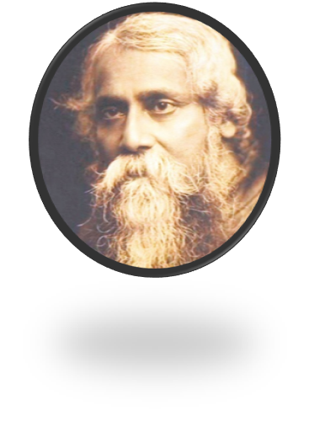
কবি পরিচিতি
জন্ম-1861 খ্রিষ্টাব্দের ৭ই মে
সোনার তরী,বলাকা, ঘরে বাইরে,গোরা, শেষের কবিতা ও রাজা , ডাকঘর ইত্যাদি রচনাবলি।
কলকাতা জোড়াসাঁকোর বিখ্যাত ঠাকুর পরিবারে
তিনি বাংলাদেশের জাতীয় সংগীতের রচয়িতা ।
‘গীতাঞ্জলি ,কাব্যের জন্য ১৯১৩ সালে প্রথম নোবেল পুরষ্কার পান ।
তিনি একাধারে সাহিত্যিক, চিন্তাবিদ,শিক্ষাবিদ,নাট্যকার,গীতিকার,সুরকার ইত্যাদি
মৃত্যু-১৯৪১ খ্রিষ্টাব্দের ৭ই আগস্ট কলকাতায়

Slide 7
একক কাজ
জন্ম
১৮৬১
খ্রিষ্টাব্দে
উত্তর গুলো মিলিয়ে নাও
১৯১৩ সালে গীতাঞ্জলি কাব্য
বলাকা,সোনার তরী ,
ঘরে বাইরে ,রক্তকবরী, বিসর্জন,ইত্যাদি
পুরস্কার
উল্লেখ যোগ্য গ্রন্থ
১৯৪১ খ্রিষ্টাব্দে
মৃত্যু

Slide 8
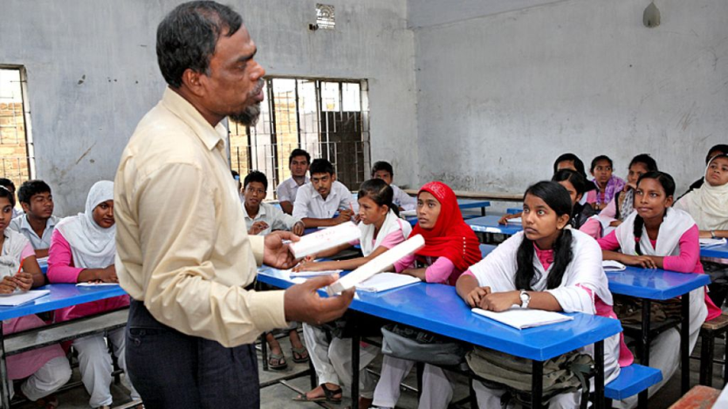
আর্দশ পাঠ ও সরব পাঠ
শিক্ষক পাঠ করবেঃ
জন্মভূমি
রবীন্দ্রনাথ ঠাকুর
সার্থক জনম আমার জন্মেছি এই দেশে ।
সার্থক জনম ,মা গো ,তোমায় ভালোবেসে।।
জানি নে তোর ধন রতন আছে কি না রানির মতন,
শুধু জানি আমার অঙ্গ জুড়ায় তোমার ছায়ায় এসে।।
কোন বনেতে জানিনে ফুল গন্ধে এমন করে আকুল ,
কোন গগনে ওঠে রে চাঁদ এমন হাসি হেসে।।
আঁখি মেলে তোমার আলো প্রথম আমার চোখ জুড়ালো,
ওই আলোতে নয়ন রেখে মুদব নয়ন শেষে।।

Slide 9
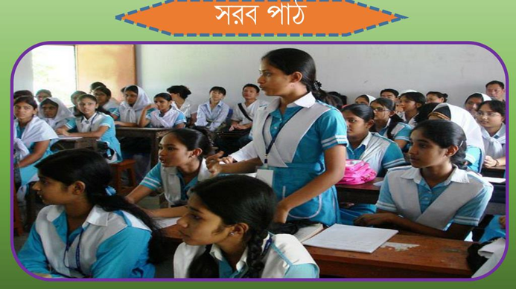
ছাত্র /ছাত্রী পাঠ করবেঃ
জন্মভূমি
রবীন্দ্রনাথ ঠাকুর
সার্থক জনম আমার জন্মেছি এই দেশে ।
সার্থক জনম ,মা গো ,তোমায় ভালোবেসে।।
জানি নে তোর ধন রতন আছে কি না রানির মতন,
শুধু জানি আমার অঙ্গ জুড়ায় তোমার ছায়ায় এসে।।
কোন বনেতে জানিনে ফুল গন্ধে এমন করে আকুল ,
কোন গগনে ওঠে রে চাঁদ এমন হাসি হেসে।।
আঁখি মেলে তোমার আলো প্রথম আমার চোখ জুড়ালো,
ওই আলোতে নয়ন রেখে মুদব নয়ন শেষে।।

Slide 10
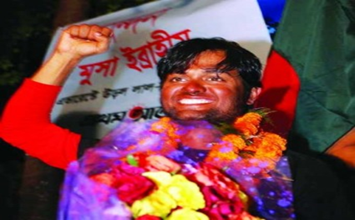
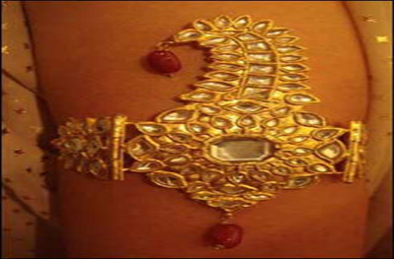
জোড়ায় কাজ
শব্দার্থ ও বাক্য গঠন
সার্থক
সফল –হিমালয় পর্বত জয়ী সফল ব্যক্তি মুসা ইব্রাহিম।
ধন সম্পদ-জন্মভূমিতে অসংখ্য ধনরতন রয়েছে।
ধনরতন

Slide 11
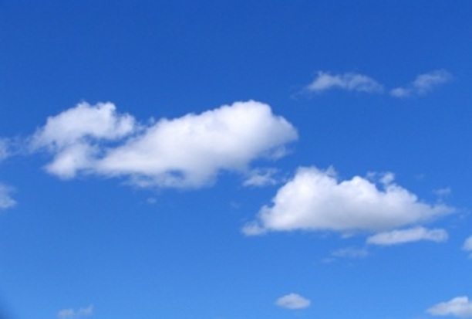
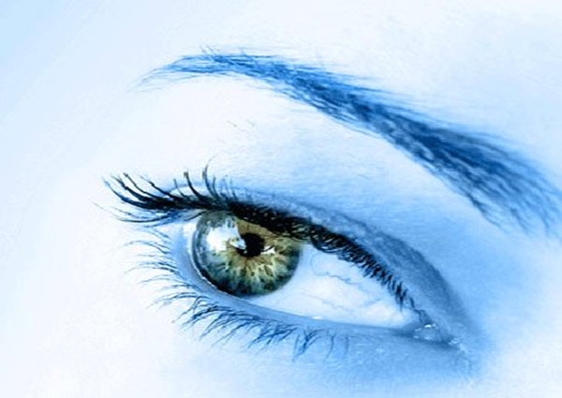
গগন
আকাশ- শরৎকালে আকাশের রং নীল থাকে।
নয়ন
চোখ- চোখ যে মনের কথা বলে।

Slide 12
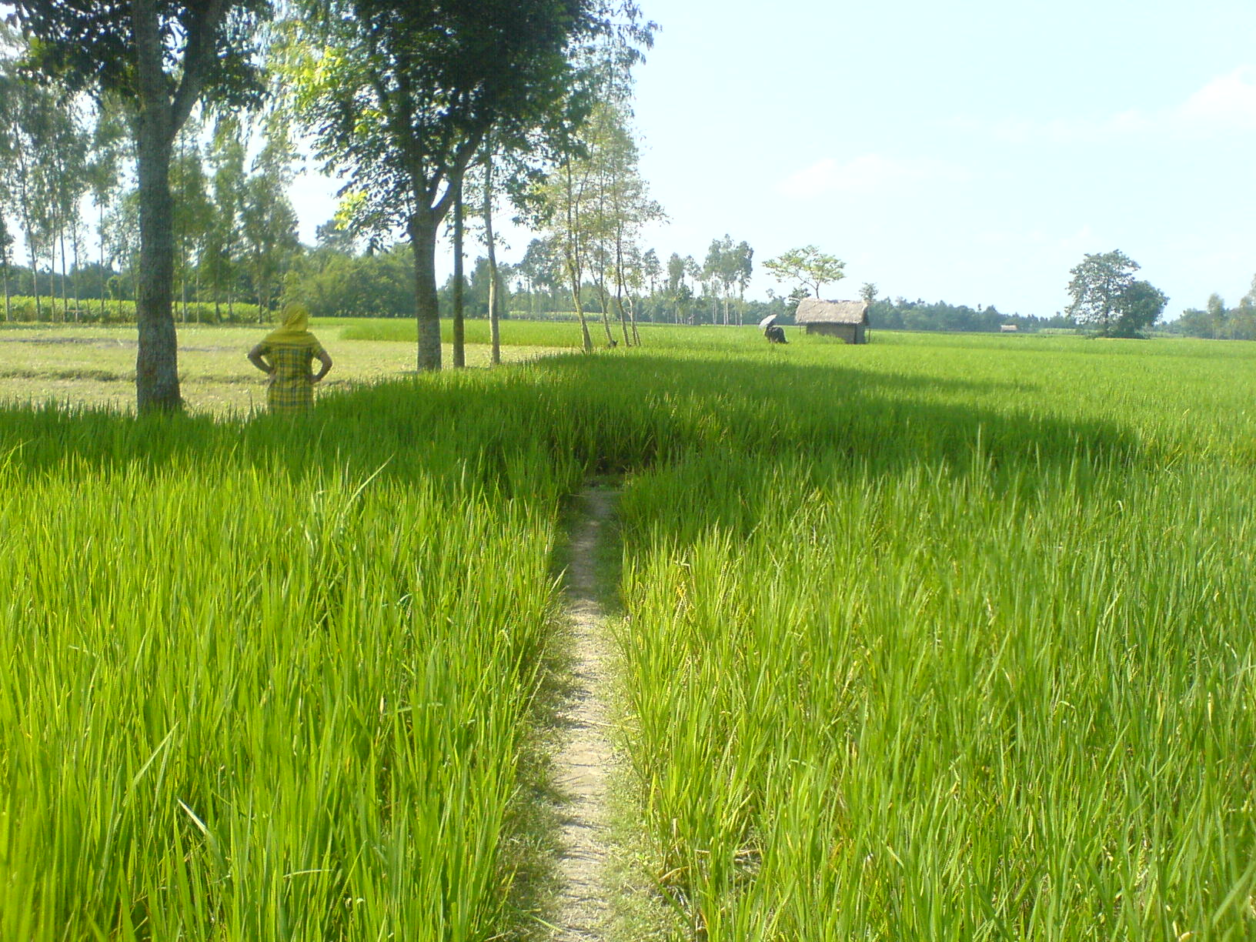
এখন এখানে একটি দেশের গান শুনবো এবং দেখবো।
https://www.youtube.com/watch?v=w_aAo9c6a1U

Slide 13
মূল্যায়ন
১। জন্মভূমির ফুল কবিকে কী করে?
উত্তরঃ জন্মভূমির ফুল কবিকে আকুল করে।
২। কবির জন্ম সার্থক কেন?
উত্তরঃ এদেশে জন্মে কবির জন্ম সার্থক হয়েছে?
৩। “জন্মভূমি” কবিতার গুরুত্বপূর্ণ দিক হলো-
i. দেশের মানুষ ii. জন্মভূমির প্রকৃতি iii. দেশ প্রেম
নিচের কোনটি সঠিক?
(ক) iও ii (খ) iii (গ) ii (ঘ) i, ii ও iii
উত্তরঃ (খ) iii

Slide 14
বাড়ির কাজ
উদ্দীপকের বিষয়বস্তুর আলোকে “ জন্মভূমি” কবিতার অন্তর্নিহিত তাৎপর্য তুলে ধর।

